Slide 1





Slide 2






Slide 3


- Nắm được từ chỉ đặc điểm với 3 nhóm nhỏ: Từ chỉ đặc điểm về màu sắc, âm thanh, hương vị.
- Biết sử dụng nhóm từ này để hoàn thiện câu.

Slide 4



Slide 5
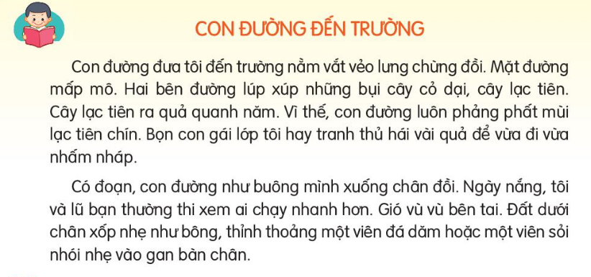
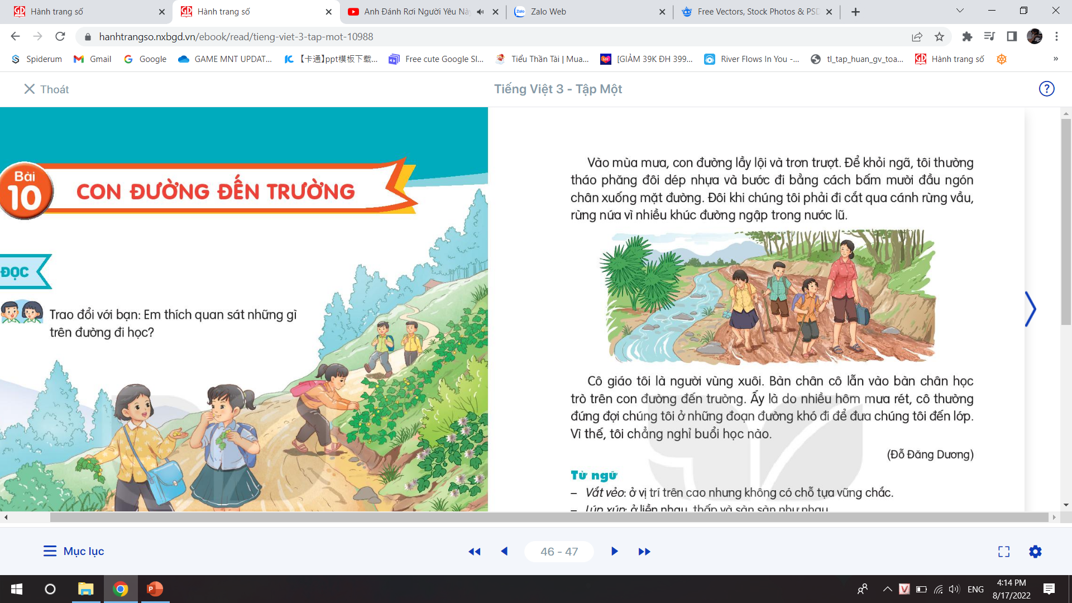
Những từ chỉ đặc điểm của con đường có trong bài đọc:
mấp mô
lầy lội
trơn trượt
Notes:
Chuyển: Hôm qua, chúng ta đã học bài đọc Con đường đến trg. Con đường đến trường bạn nhỏ có đặc điểm gì? Tìm cho cô những từ chỉ đặc con đường cảu bạn nhỏ?
- Ngoài ra con đường còn có đặc điểm gì khắc. Các con cùng đến với bt số 1. Cô mời 1 bạn đọc yc bài 1

Slide 6

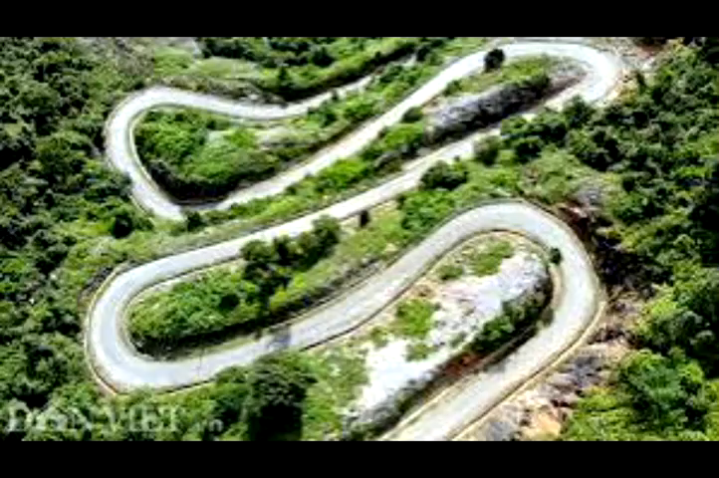
Tìm những từ chỉ đặc điểm của con đường?
BÀI 1:
M: mấp mô
Notes:
- Cô mời 1 bạn đọc yc bài 1
- Để giúp các con làm bt này cô mời các con theo dõi đoạn video sau về các con đường.
GV: Bây giờ HS thảo luận nhóm đôi, viết vào phiếu học tâp. TG: 2p / GV chiếu bài đại diện nhóm TB và mời các bạn cho ý kiến/
GV chốt đồng ý kiến: GV mời hs giải nghĩa từ: Khúc khuỷu: Có nhiều đoạn gấp khúc nối tiếp nhau.
Thênh thang: Con đườn rộng và thẳng
MR: Con đường đến trường của con có đặc điểm gì? =>Ngoằn ngoèo, thẳng,..
GDANGT: Hằng ngày khi đến trg để đảm bảo an toàn con chú ý điều gì? Đội mũ…
Chốt: Đúng rồi các bạn đã thực hiện đúng luật an toàn giao thông để đảm bảo cho mọi người
Chuyển: Để giúp các con nắm chắc hơn từ chỉ đặc điểm chúng ta đến bài tập số 2

Slide 7
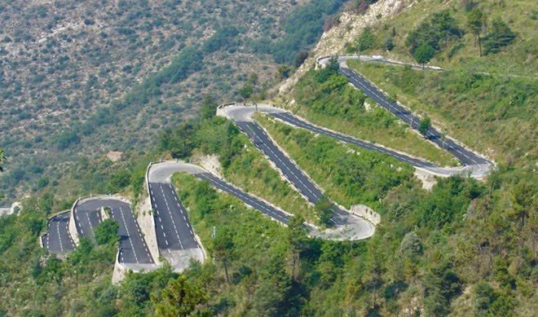

Khúc khủyu

Slide 8
a/ Tìm thêm các từ chỉ đặc điểm cho mỗi nhóm dưới đây:
BÀI 2:
 | TỪ NGỮ CHỈ ĐẶC ĐIỂM
Màu sắc | xanh ngát, trắng muốt, ……………………………. ………………………………………………………………………
Âm thanh | rì rào, tí tách………………………………………………. ………………………………………………………………………
Hương vị | Thơm, ngọt…………………………………………………. ……………………………………………………………………….
b/ Đặt một câu với từ ngữ tìm được:

Slide 9
Chọn từ chỉ đặc điểm trong khung thay cho ô vuông
BÀI 3:
xanh um
nhộn nhịp
đỏ rực
râm ran
sớm
,
,
,
,
Buổi sáng, Nam đạp xe tới trường trên con đường quen thuộc. Hè đã sang, mấy cành phượng vĩ nở hoa . Tiếng ve kêu giữa những tán lá sấu . Gần đến trường, khung cảnh hẳn lên. Mấy em bé lớp 1 chia tay mẹ vào lớp, vừa đi vừa ngoái lại: “Mẹ ơi, chiều nay mẹ đón con nhé!”.
(Theo Kim Ngân)
Notes:
Mời hs đọc đề bài/ hs làm bài
HS trình bày bài, hs nhận xét
? Vì sao con điền: đỏ rực……HS trả lời
Chốt: Khi dùng từ chỉ đặc điểm con cần lưu ý phù hợp với văn cảnh, sự vật được miêu tả để có câu văn hay, đoạn văn hay.

Slide 10
- Nắm được từ chỉ đặc điểm với 3 nhóm nhỏ: Từ chỉ đặc điểm về màu sắc, âm thanh, hương vị.
- Biết sử dụng nhóm từ này để hoàn thiện câu.
Notes:
Đối chiếu yccd

Slide 11


ĐỊNH HƯỚNG HỌC TẬP
Viết đoạn văn nêu cảm xúc đối với một người mà em yêu quý.
Notes:
Kết nối: Cô mong rằng các con sd tốt các từ chỉ đặc điểm để chuẩn bị cho tiết viết đoạn văn nêu cảm xúc đối với một người mà em yêu quý.

Slide 12


Slide 13



MĂNG NON – TÀI LIỆU TIỂU HỌC
Mời truy cập: MĂNG NON- TÀI LIỆU TIỂU HỌC | Facebook
ZALO : 0382348780 - 0984848929

Slide 14
Những từ chỉ đặc điểm của con đường :
BÀI 1:
bằng phẳng
rộng rãi
thoáng đãng
thênh thang
gồ ghề
khúc khuỷu
...

Slide 15

xanh
ngát
Đen
sì
đỏ
au
trắng muốt
BÀI 2:
Xanh
biếc
tím
...
Vàng óng
Nâu đất
ĐẶT CÂU
Trên đường về nhà em có một hàng cây xanh biếc.
TỪ NGỮ CHỈ MÀU SẮC

Slide 16

a/ Tìm thêm các từ chỉ đặc điểm cho mỗi nhóm dưới đây:
b/ Đặt một câu với từ ngữ tìm được:
Tìm thêm
BÀI 2:
Đặt một câu
...
xanh
ngát
...
...
trắng muốt
rì
rào
...
tí
tách
...
...
thơm
ngọt
...
...
...
...
...
...
...
...
...
...
...
...
...
...
...
TỪ NGỮ CHỈ MÀU SẮC
TỪ NGỮ CHỈ ÂM THANH
TỪ NGỮ CHỈ HƯƠNG VỊ
Notes:
Đọc yêu cầu gồm đề bài + từ
Bài tập yêu cầu chúng ta là gì? Bôi đỏ
Để thực hiện yêu cầu 1 chúng ta thảo luận nhóm 4: vào phiếu.
Mời 1 nhóm trình bày, nhóm khác bổ sung
chốt: tất cả các từ chỉ hình dáng bài 1, các từ chỉ màu sắc, âm thanh, hương vị bài tập 2 đều là từ chỉ đặc điểm.
Tiếp theo mời các con thực hiện yêu cầu 2: Đặt một câu với từ ngữ tìm được.
? Khi đặt câu con chú ý điều gì: Đầu câu viết hoa, cuối câu…., trong câu có chứ từ chỉ đặc điểm tìm được.
Chiếu bài 1 HS, chữa, gọi hs đặt câu từ ngữ nhóm khác (1,2 HS tùy thời gian).
- Chuyển: Những từ chỉ đặc điểm đều phù hợp với văn cảnh. Vậy chúng ta cùng tìm hiểu bài tập 3.

Slide 17
rì
rào
ầm
ầm
vi
vu
tí
tách
BÀI 2:
ì ầm
xào xạc
....
ĐẶT CÂU
róc rách
lao xao
Tiếng nước suối chảy róc rách nghe thật vui tai.
TỪ NGỮ CHỈ ÂM THANH

Slide 18
cay
nồng
ngọt
ngào
BÀI 2:
Thơm
ngọt
đắng
cay
....
ĐẶT CÂU
chua chát
mặn
Những bông hoa mới nở tỏa hương thơm ngát.
TỪ NGỮ CHỈ HƯƠNG VỊ

